Slide 1
Ｉ よくわかる二重魔法
原案：吉里
解答作成：吉里、渡部
解説：吉里

Slide 2
問題（要約）
N個の点（2≦N≦100）からなる
連結単純無向グラフが与えられる。
このグラフのすべての無向辺に向きをつけて
以下の条件を満たす（点i,点j）のペアの数
を最大化せよ。
条件：「点iからスタートして、向き通りに辺をたどって点jまで辿り着ける」
（i=jのときは満たされているとする）

Slide 3
想定解法１/１２
＜前半＞ 二重辺連結成分に分解する
グラフ中に橋がなければ、N^2が答え。
（橋≡それを取り除くと
グラフが非連結になる辺）
グラフを二重辺連結成分に分解する。

Slide 4
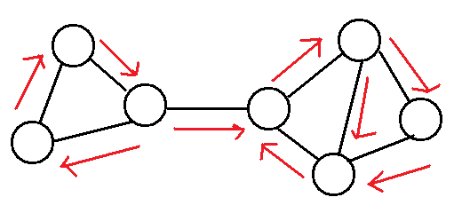

想定解法２/１２
例．
↓
この場合、答えは3^2＋4^2＋3*4＝37

Slide 5
想定解法３/１２
二重辺連結成分への分解法（点N、辺M）
（N≦100、M≦10000）
(1)賢い方法：O(M)
(2)全部の辺について、削除してみて、
残ったグラフが連結かみる：O(M^2)
(3)まず深さ優先探索を行って、
通った辺のみについて(2)を行う：O(NM)

Slide 6
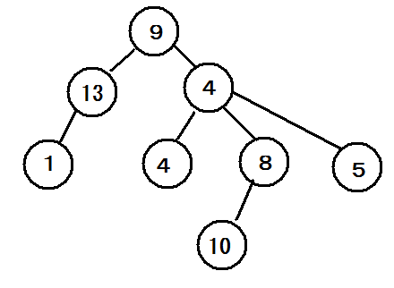
想定解法４/１２
これで、問題が「重みのついた木」
の場合に帰着された。
（頂点vの重みをw(v)とかく）

Slide 7
想定解法５/１２
＜後半＞ 動的計画法
どの辺にも向きをつけていない状態
からスタート
葉側の辺から順に、向きをつけていく

Slide 8
想定解法６/１２
各頂点に対して「入重み」「出重み」
を定義
vの入重み：
頂点vからスタートして
向きのついた辺を「向き通りに」辿って
着ける頂点をa1,a2,……とすると(v含む)
Vの入重みはw(a1)+w(a2)+……．

Slide 9
想定解法７/１２
各頂点に対して「入重み」「出重み」
を定義
vの出重み：
頂点vからスタートして
向きのついた辺を「逆向きに」辿って
着ける頂点をa1,a2,……とすると(v含む)
Vの出重みはw(a1)+w(a2)+……．

Slide 10
想定解法８/１２
ある頂点の入重みがa、
出重みがbであることを[a,b]と書く
初期状態では
どの辺にも向きがついていないので
vは[w(v),w(v)]．

Slide 11
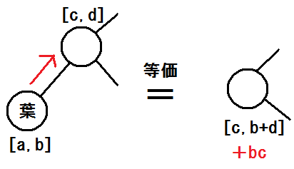
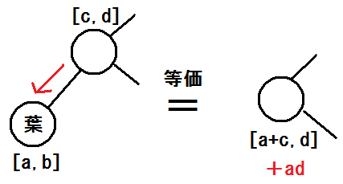
想定解法９/１２
葉を削除するための規則

Slide 12
想定解法１０/１２
葉ノードから順に動的計画
dp[v][i][j]
≡ 頂点vが[i,j]となるように
vの子孫ノードを全部消した
ときの最大獲得スコア
DP変数O(N^3)個．1つ埋めるのにO(N^2)．
あわせてO(N^5)．TLE．（N≦100）

Slide 13
想定解法１１/１２
DP中に
dp[v][i][?]の最大値
dp[v][?][j]の最大値
（?を動かしたときの最大値）
を保存しつつ進めば、
DP変数1つ埋めるのにO(N)で済む。
O(N^3)×O(N)＝O(N^4)！

Slide 14
想定解法１２/１２
初期状態の対称性より、
常にdp[v][i][j]＝dp[v][j][i]．
これを利用すると2倍速くなる。

